Slide 1
Project iOS – Black Jack
ESGI – 4A 3DJV
Maxime HELEN – Alexandre RIVET – Arthur TORRENTE – Kevin WATHTHUHEWA

Slide 2
Contexte
Réalisation d’une application Black jack pour iPhone
Prise en compte des différentes règles du jeu sur l’article Wikipédia

Slide 3
Structure du projet
Card
Deck
Hand
PlayerModel
Player et Dealer (Héritage)
GameManager
Gestion de la boucle de jeu + interface

Slide 4
Features
Possibilité de miser
Abandon
Doubler la mise
S’assurer

Slide 5
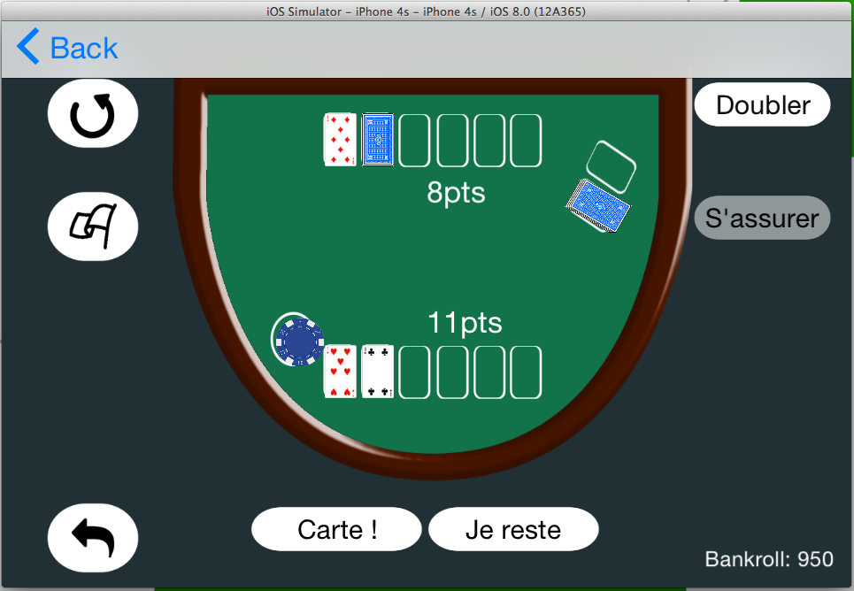
Présentation

Slide 6
_☺/ Questions | - -

